Slide 1







Chào mừng các em đến với
Môn Toán
Bản quyền thuộc về: FB Hương Thảo - https://www.facebook.com/huongthaoGADT/
Notes:
Bài giảng thiết kế bởi: Hương Thảo - tranthao121004@gmail.com

Slide 2
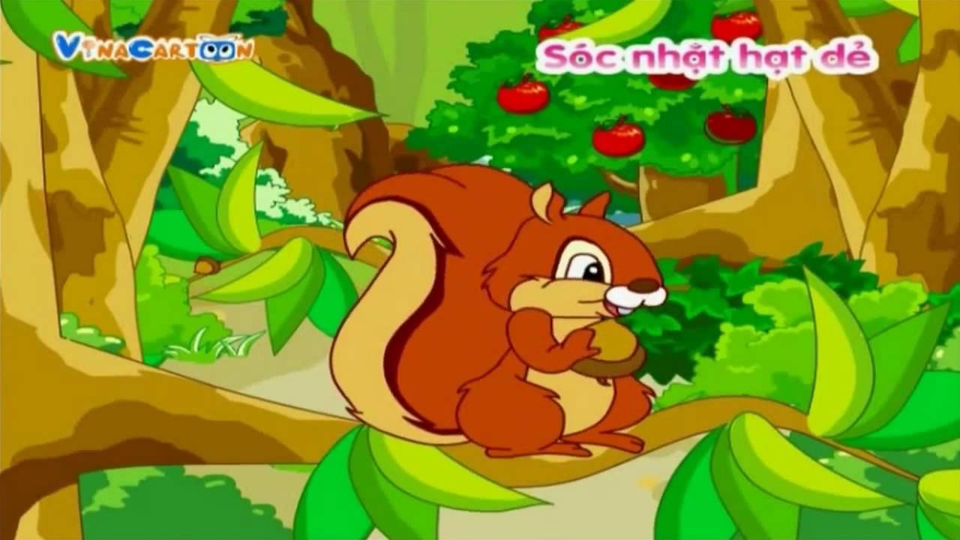


Chú Sóc nâu đang cố gắng nhặt những hạt dẻ để mang về tổ. Các em hãy giúp đỡ chú Sóc bằng cách trả lời đúng các câu hỏi nhé.

Slide 3




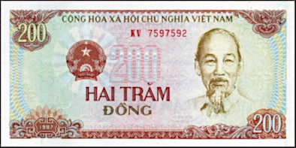
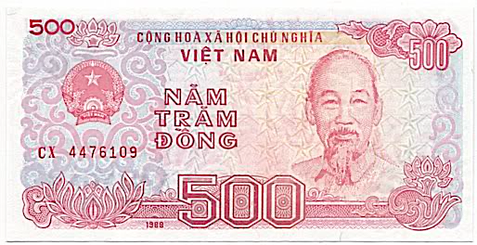
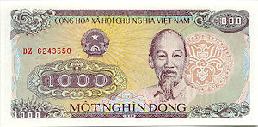

Bạn Quỳnh mua kem hết 5000 đồng. Hỏi bạn Quỳnh phải chọn tờ nào để trả cô bán hàng?
A:
B:
C
D:

Slide 4

１㎞＝ ? m
A: 10000
B: 10
C: 100
D: 1000

Slide 5

1 m = ? dm
A: 10000
B: 10
C: 1000
D: 100

Slide 6
5 m = ? cm
A: 500
B: 5000
C: 50
D: 50000

Slide 7
1000 cm = ? dm
A: 10
B: 10000
C: 1
D: 100

Slide 8
BÀI MỚI
20 km + 56 km = ?
A: 67 km
B: 66km
C: 76 km
D: 56km

Slide 9

CHỦ ĐỀ 11
ĐỘ DÀI VÀ ĐƠN VỊ ĐO ĐỘ DÀI
TIỀN VIỆT NAM
BÀI 57: THỰC HÀNH VÀ TRẢI NGHIỆM
ĐO ĐỘ DÀI

Slide 10
TIẾT 1

Slide 11

HOẠT ĐỘNG

Slide 12

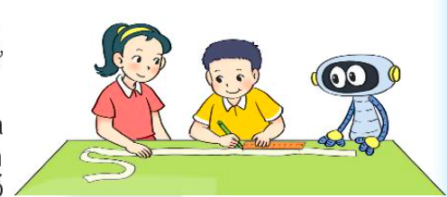
1
Làm thước dây:
- Chuẩn bị một dải dây dài hơn 3m
- Dùng thước 1 m. từ đầu dây, cứ 1 m em hãy vạch một vạch đỏ
- Dùng thước kẻ có vạch chia đề-xi-mét. Từ đầu dây cứ 1 dm em hãy vạch một vạch xanh (trừ chỗ đã có vạch đỏ)

Slide 13




Làm việc theo nhóm 4

Slide 14

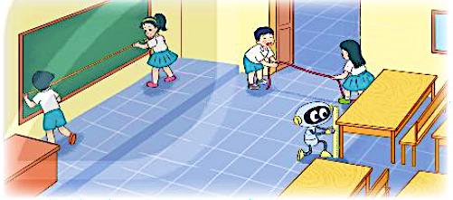
2
Thực hành đo:
Em hãy ước lượng độ dài của một số đồ vật trong lớp theo yêu cầu, rồi dùng thước dây đã làm đo lại. Sau đó ghi kết quả vào phiếu thực hành.

Slide 15
PHIẾU THỰC HÀNH
Yêu cầu | Ước lượng | Đo bằng thước
Đo độ dài bảng lớp | Khoảng dm | dm
Đo chiều rộng cửa lớp | Khoảng dm | dm
Đo chiều cao bàn học | Khoảng dm | dm
?
?
?
?
?
?

Slide 16
3
Số ?
a) Em hãy quan sát rồi ước lượng:
- Cổng trường em rộng khoảng m.
- Tòa nhà em học cao khoảng m.
b) Em hãy đo rồi ghi lại:
- Cổng trường em rộng m.
- Hai cây ở sân trường cách nhau m.
?
?
?
?

Slide 17
CỦNG CỐ KIẾN THỨC

